Slide 1
리눅스 프로그래밍 2강
Kopo23 이예인

Slide 2
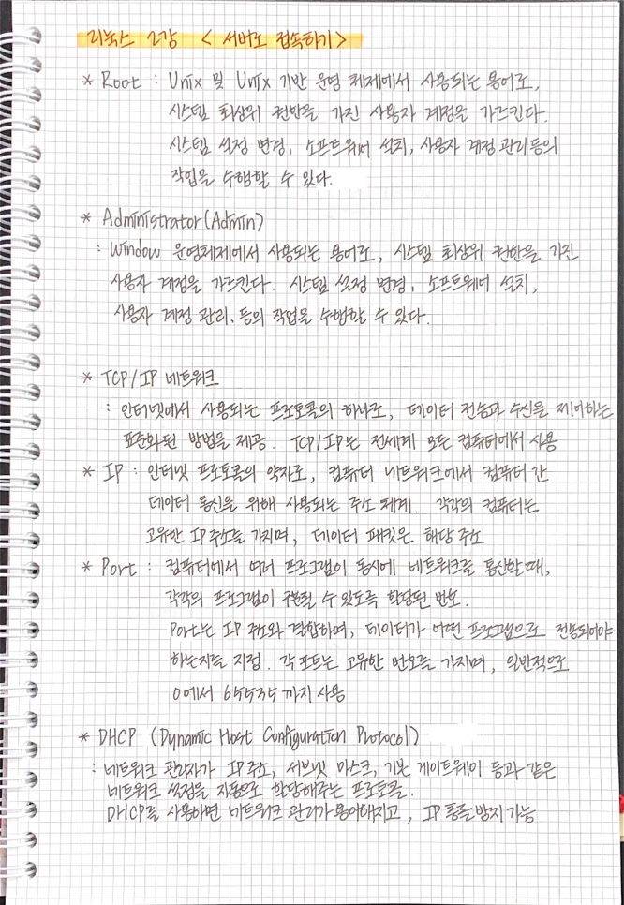
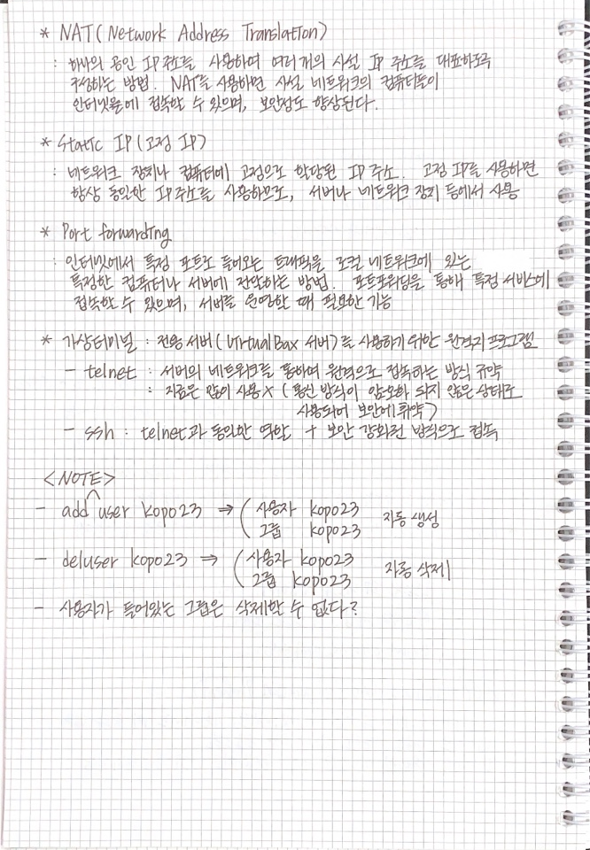
수업내용 & 용어 필기 정리

Slide 3
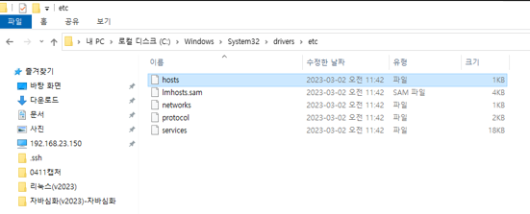
Window DNS 경로 찾기
DNS란?
IP 주소 및 기타 데이터를 저장하고 이름별로 쿼리할 수 있게 해주는 계층형 분산 데이터베이스
즉, DNS는 컴퓨터가 서로 통신하는 데 사용하는 숫자 IP 주소로 변환되는, 쉽게 읽을 수 있는 도메인 이름의 디렉터리이다.

Slide 4
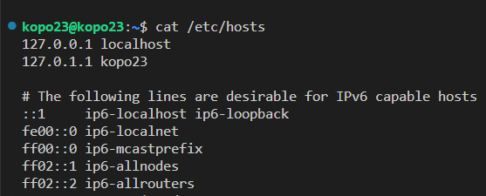
Linux DNS 경로 찾기
cat /etc/hosts => 경로를 확인하는 코드
cat => 파일 내용 보기
'/' => root ditrectory

Slide 5
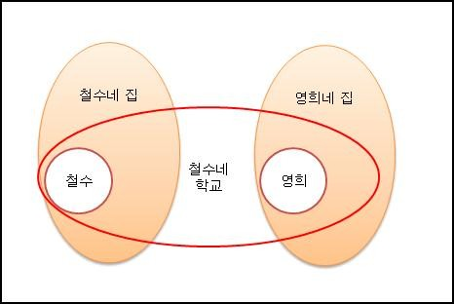
사용자(User)와 그룹(Group)
사용자는 여러 개의 그룹에 포함될 수 있다
현재의 사용자를 알아보는 명령 => id
현재의 그룹을 알아보는 명령 -> group
Ex)
-철수라는 user는 [철수네 집] [철수네 학교] 그룹에 포함
-영희는 [영희네 집] [철수네 학교] 그룹에 포함
-철수는 [영희네 집] 그룹과는 “other” 관계(관계없음)

Slide 6
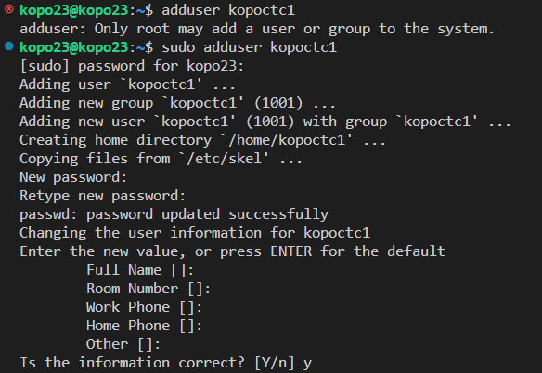
사용자 등록
adduser kopoctc1 => kopoctc1라는사용자 만들기
사용자를 만들 수 있는 권한은 root(관리자)만 가능
sudo adduser kopoctc1 => 관리자 권한으로 실행
*사용자/그룹 등록: adduser, addgroup
*사용자/그룹 삭제: deluser, delgroup

Slide 7
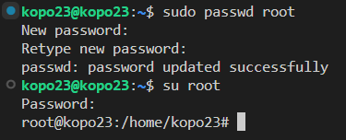
패스워드 설정
passwd명령어로 패스워드 설정
*Root의 패스워드를 바꾸기 때문에 관리자 권한(sudo)로 접속
2. su root 명령어로 root로 접속
3. 관리자 권한으로 전환
* $ => 사용자 접속 상태
* # => 관리자 접속 상태

Slide 8
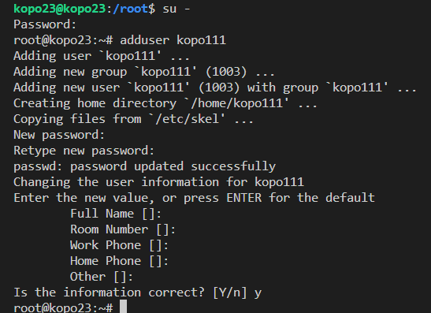

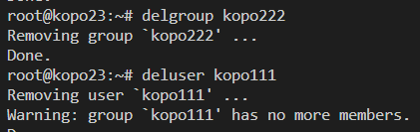


P11 실습하기

Slide 9
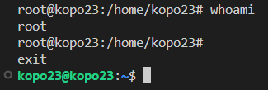

로그아웃 Ctrl + D

Slide 10
권한 획득
권한 획득 방법
1. 다른 사용자로 재 로그인
2. 잠시 다른 사용자의 권한을 얻어오는 방법
sudo : 쉘 명령어라인에서 root의 권한을 잠시 사용
su –userid : 잠시 다른 사용자의 권한으로 접속
su – : su –root와 동일
명령어 도움말
Man 명령 : 명령어 도움말을 보여줌 (manual) ex) man adduser
리눅스 유닉스 명령은 쉘 상태에서 영문약자 형식
특히 인자(argument), 옵션 등을 알고자 할 때 유용

Slide 11
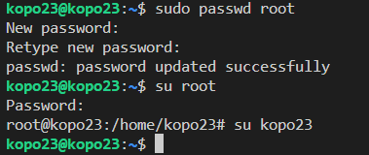
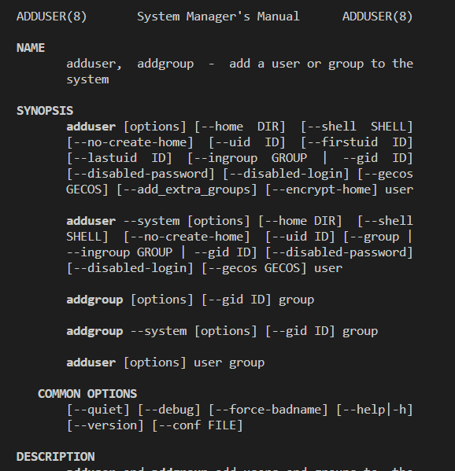
P15 실습하기 3) 권한 획득 4) 명령어 도움말 보기

Slide 12
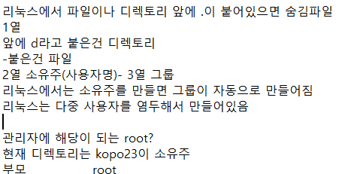
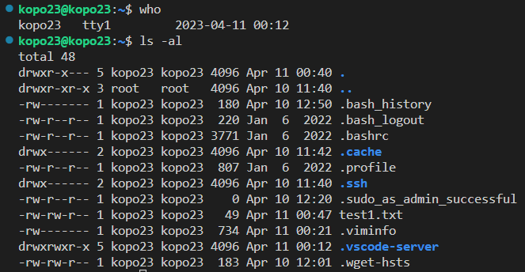
파일 정보?
###Memo###
-파일, 디렉토리(1열) 앞에
”.” => 숨김 파일
“d”=> 디렉토리
“-” => 파일
-소유주(2열)를 만들면 그룹(3열) 자동 생성
-리눅스는 다중 사용자를 염두해 만듬
Ls –al
"ls" 명령어는 현재 디렉토리의 파일과 폴더를 출력하는 명령어
"-a" 옵션은 숨김 파일도 출력하도록 하고,
"-l" 옵션은 자세한 정보를 출력
현재 디렉토리의 모든 파일과 폴더를 자세한 정보와 함께 출력

Slide 13
추가

Slide 14
THANK YOU

